Slide 1
Mielitunti tietoisuustaidot ja stressinhallinta
Mielitunnin tavoite on antaa neuvoja stressinhallintaan sekä auttaa oppilaita tunnistamaan tunteita ja ajatuksia ja hyväksymään ne sellaisinaan.

Slide 2
Mielitunti: Tietoisuustaidot ja stressinhallinta
Tietopaketti aikuiselle (Ohjaajan valkoiset sivut)
Tuntimateriaali nuorille (värisivut)
Mitä stressi on, video (kesto 2,41), kuinka stressi näkyy
Myönteinen ja kuormittava stressi
Stressinhallinta tehtävä + vinkkejä
Mitä ovat tietoisuustaidot
Jännitä - rentoutu menetelmä
Palleahengitys
Tunnilla tarvittavat materiaalit ja muuta huomioitavaa:
Post it-lappuja, paperia, kynät
Rentoutus olisi hyvä tehdä patjoilla, mutta voi tehdä myös tuolissa istuen.
​

Slide 3
Tietoisuustaidot vahvistavat hyvinvointia
(www.oph.fi)
Tietoisuustaitojen opettaminen osana kouluopetusta antaa nuorille eväitä oman hyvinvoinnin ylläpitämiseen. Lisäksi opetuksen avulla tavoitetaan kaikki oppilaat tasapuolisesti ja ilman leimaantumista.
Kun harjoitamme tietoisuustaitoja (mindfulness), kohdistamme tarkkaavaisuutemme valitsemaamme kohteeseen. Tällaisia voivat olla esimerkiksi oma hengityksemme, kehontuntemuksemme, tunteemme, ajatuksemme tai ympäröivät äänet. Tarkkaavaisuus palautetaan näihin takaisin yhä uudelleen, kun mieli haluaisi lähteä harhailemaan. Käytämme tarkkaavaisuuttamme työvälineenä tutkiaksemme itseämme. Tämän avulla opimme ymmärtämään ja hyväksymään itsessämme olevaa. Parantunut itseymmärrys ja -hyväksyntä luovat paremmat edellytykset ymmärtää ja hyväksyä myös muita ihmisiä.
Harjoittaessamme tietoisuustaitoja harjoitamme siis tarkkaavaisuuttamme. Tarkkaavaisuus on uuden oppimisen yksi tärkeimmistä rakennuspalikoista. Hyvinvointi, onnellisuus ja myötätunto ovat opittavissa olevia ja pianonsoittoon verrattavissa olevia taitoja. Myös niin kutsutut tulevaisuuden taidot, kuten luovuus, kriittinen ajattelu ja vuorovaikutustaidot, eivät ole kirjoista opittavia olevia taitoja, vaan lepäävät tarkkaavaisuutemme varassa.
Tietoisuustaitojen harjoittaminen on tärkeää myös itsesäätelyn kannalta. Hyväksyvä tietoinen läsnäolo mahdollistaa vaikeiden tunteiden havaitsemisen ja käsittelyn. Lapsi tai nuori voi esimerkiksi pelon, vihan tai suuttumuksen hetkellä löytää vaihtoehtoisia tapoja toimia ja suhtautua tilanteeseen. Lapsen ja nuoren itsetunto ja -varmuus kehittyvät hänen oppiessaan säätelemään vaikeita tunteitaan ja käyttäytymistään.

Slide 4
Tutkimusten mukaan läsnäolon harjoittelulla on lukuisia myönteisiä vaikutuksia
Tietoisuustaitoja harjoittavat oppilaat ja opettajat ovat tutkimusten mukaan muita keskittyneempiä, kykenevämpiä tunnesäätelyyn, myötätuntoisempia, onnellisempia ja vähemmän stressaantuneita.
Esimerkiksi suomalaisessa Terve Oppiva Mieli (TOM) -tutkimus- ja koulutushankkeessa havaittiin tietoisuustaitojen vähentäneen oppilaiden masennusoireilua sekä vahvistaneen heidän resilienssiään ja sosioemotionaalista toimintakykyään.
Opettajat puolestaan raportoivat, että heidän itsemyötätuntonsa ja stressin sietokykynsä kasvoivat ja ikävien tunteiden hyväksyminen kehittyi sekä unen laatu ja vuorovaikutus oppilaisiin paranivat.
Tietoisuustaitojen harjoittaminen on tärkeää myös itsesäätelyn kannalta. Hyväksyvä tietoinen läsnäolo mahdollistaa vaikeiden tunteiden havaitsemisen ja käsittelyn. Lapsi tai nuori voi esimerkiksi pelon, vihan tai suuttumuksen hetkellä löytää vaihtoehtoisia tapoja toimia ja suhtautua tilanteeseen. Lapsen ja nuoren itsetunto ja -varmuus kehittyvät hänen oppiessaan säätelemään vaikeita tunteitaan ja käyttäytymistään.
(www.oph.fi)

Slide 5
Lasten ja nuorten stressi
Lasten elämä on nykyään monimutkaisempaa kuin parikymmentä vuotta sitten. He kokevat yhä enemmän paineita muun muassa ulkonäön, harrastusten ja sosiaalisen pärjäämisen suhteen. Samalla aikuisten ja lasten yhteinen aika on vähentynyt.
Lapsen normaaliin kehitykseen kuuluu opetella selviämään tavalliseen elämään kuuluvista stressaavista tilanteista. Oleellista stressin kanssa pärjäämisessä on aikuisen tuki.
Isommille lapsilla koulupaineet, pärjääminen harrastuksissa, ulkonäkö ja kaverisuhteiden koukerot voivat aiheuttaa paljonkin stressiä – lapset herkästi vertaavat itseään muihin ja etenkin sosiaalisen median luomiin idoleihin. Paineita aiheuttavissa tilanteissa asioiden jakaminen vanhemman tai muun luottoaikuisen kanssa helpottaa lapsen stressiä.
Pahimmillaan menestyspaineet sekä niiden luoma stressi ja ahdistus lisäävät kiusaamista ja väkivaltaa, kun lapset ja nuoret tavoittelevat paikkaa sosiaalisessa hierarkiassa. Äärimmillään tämä johtaa syrjäytymiseen nuorena ja aikuisena. Pohja siihen syntyy jo lapsuudessa. Ratkaisevaa on aikuisen tuki. Jos sitä ei ole, lapsi jää yksin kamppailemaan nykypäivän haasteiden kanssa. Terve itsetunto, joka helpottaa paineiden kanssa selviämistä, ei pääse kehittymään.
Lähde:
Aivosäätiö (aivosaatio.fi)

Slide 6
Mielitunti tietoisuustaidot ja stressinhallinta
Tunnilla opetellaan hallitsemaan stressiä sekä syvennytään tunnistamaan omia tunteita ja ajatuksia. Opetellaan tapoja rauhoittua ja vahvistaa omaa hyvinvointia arjen haasteissa.

Slide 7
Mitä stressi on?
Stressi video, kesto 2,41
Stressi tarkoittaa tilannetta, jossa voimavarat tuntuvat vähenevän monien vaikeiden asioiden, vaatimusten tai isojen muutosten myötä.
Stressin voi tunnistaa esimerkiksi siitä, että on epävarma, levoton tai ahdistunut olo. Joskus sydän hakkaa, ajatus harhailee ja keskittyminen on vaikeaa.
Stressi on yleensä ohimenevää ja omaan oloon voi vaikuttaa.
Stressi voi liittyä myös vaikeisiin elämäntilanteisiin, kuten omien vanhempien eroamiseen, läheisen kuolemaan, koulun käyntiin, kiusatuksi joutumiseen tai jos on riidellyt kavereiden tai vanhempien kanssa.
( www.nuortennetti.fi )
Vinkkejä stressin hallintaan voi katsoa kanavalta: @psykokuraa youtubesta :)

Slide 8
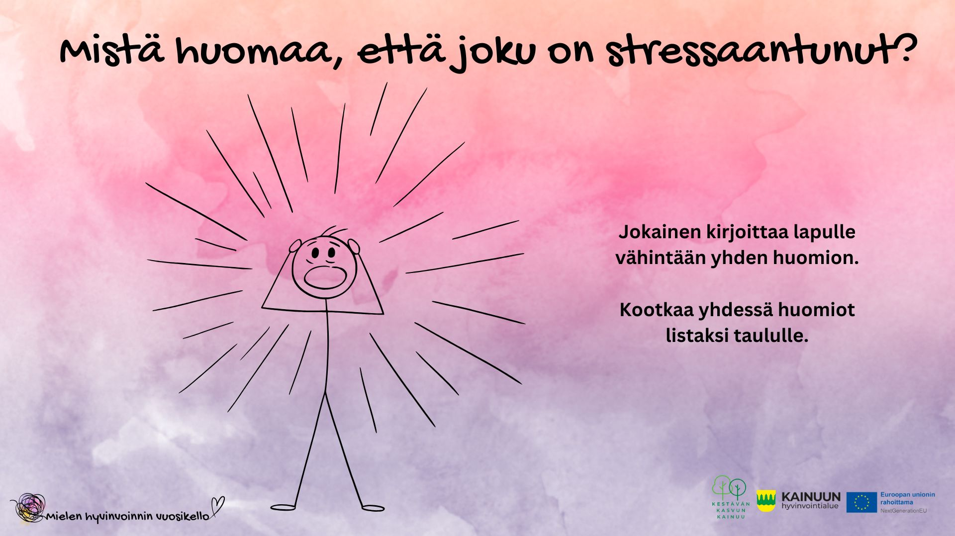

Slide 9
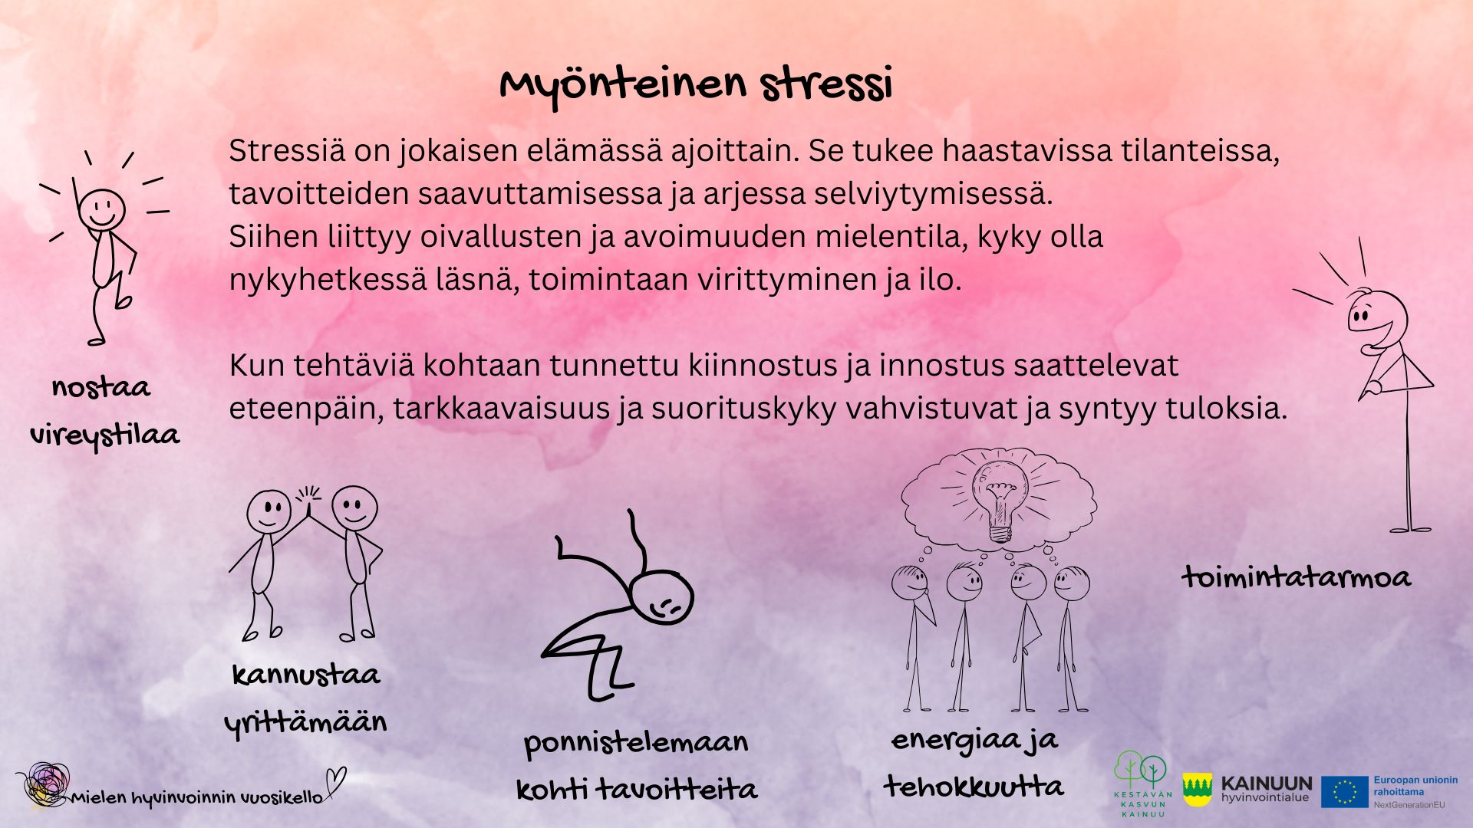
Mieli.fi

Slide 10
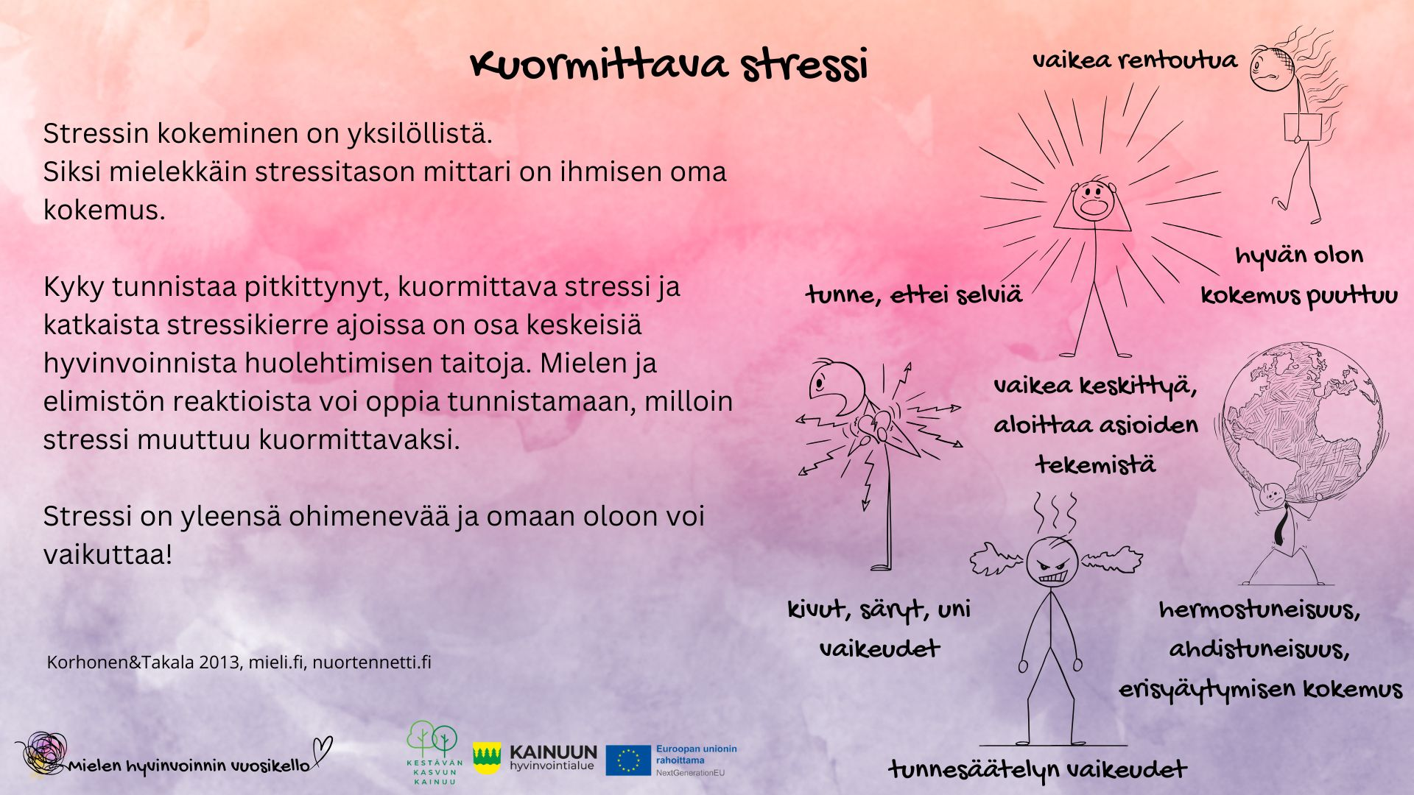

Slide 11
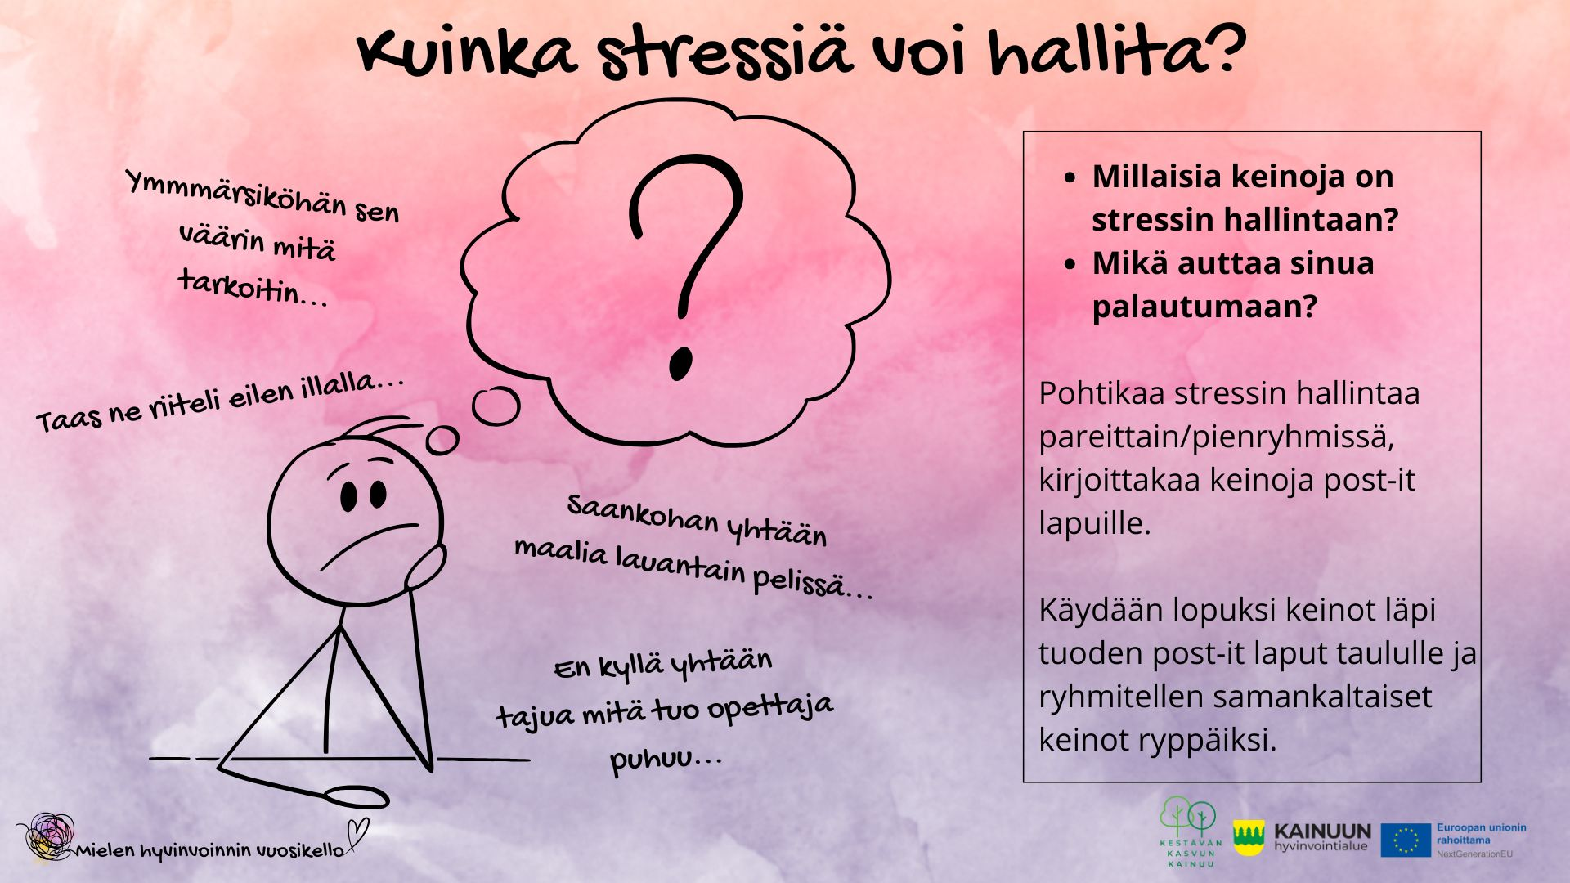

Slide 12
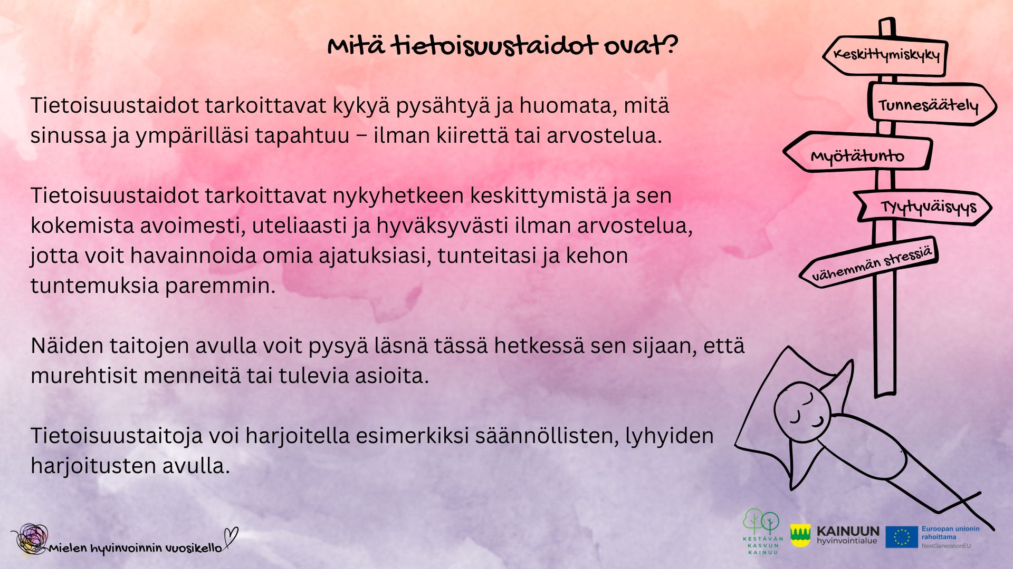

Slide 13
Tietoisuustaidot
Tietoisuustaidot auttavat sinua:
Rauhoittumaan ja hallitsemaan stressiä, esim. jännittävissä koetilanteissa
Tunnistamaan ja hyväksymään tunteita, esim. riitojen tai vaikeiden tilanteiden syntyessä
Keskittymään ja olemaan läsnä hetkessä, esim. oppitunnilla tai kun kaveri kertoo asioitaan
Vahvistamaan itsetuntemusta ja empatiaa, että sinulla on parempi olla itsesi ja muiden kanssa <3
Eli ne auttavat meitä huomaamaan, mitä tunteita kehossa ja mielessä liikkuu. Tietoisuustaidot auttavat meitä hyväksymään tunteet ilman, että tarvitsee heti reagoida sekä auttaa säätelemään stressiä ja ahdistusta.
Harjoittele näin:
Pysähdy hetkeksi ja huomaa, mitä tunnet
Seuraa hengitystäsi muutaman minuutin ajan
Ole lempeä itseäsi kohtaan – ei tarvitse onnistua täydellisesti

Slide 14
Jännitä - rentoudu menetelmä
Mikäli mahdollista, varaa luokkaan jumppapatjat ja oppilaat voivat tehdä harjoitteen pötköttäen, harjoite voidaan tehdä myös istuen. Taustalle voi laittaa hiljaisesti musiikin soimaan; Ultimate Stress Relief – rauhoittava musiikki rentoutumiseen ja meditaatioon (youtube.com)
Tässä harjoitteessa jännitetään hetki yksittäistä kehon osaa, jonka jälkeen keskitytään sen kehon osan rentoutumiseen.
Sulje silmäsi ja hengitä hetki omaan tahtiin aivan rauhassa.
Tunne kuinka kehosi ja mielesi rauhoittuvat hiljalleen.
Nimeän vuorotellen kehon osia ja tehtävänäsi on ensin jännittää kehon osa ja hetken päästä rentouttaa se kehon osa.
Aloitetaan varpaista, jännitä varpaitasi.....ja päästä ne ihan rennoksi.
Jännitä nilkkojasi....ja päästä ne ihan rennoksi.
Jännitä pohkeesi....ja päästä se ihan rennoksi.
Jännitä reisiäsi... ja päästä ne ihan rennoksi.
Jännitä takapuolesi....ja päästä se ihan rennoksi.
Jatketaan harjoitusta samalla tavalla läpikäyden vielä vatsa, selkä, hartiat, sormet, käsivarret ja lopuksi kasvot.
Harjoituksen jälkeen nauttia rentoutuneesta kehosta hiljaa paikallaan hyvältä tuntuvan ajan.
10 min

Slide 15
Jos jää aikaa, opetelkaa palleahengitys
Hengitysharjoitukset ovat nopein tapa rentoutua jännittävissä tai stressaavissa tilanteissa. Hengitykseen keskittyminen kiinnittää huomion nykyhetkeen sen sijaan että mieli seikkailisi menneessä tai tulevassa. Hengitykseen keskittyminen rauhoittaa sekä mieltä että kehoa.
Harjoite:
Ota mukava ryhdikäs asento omalla paikallasi. Kiinnitä huomiosi omaan olotilaasi. Tunnetko jännitystä jossain?
Aseta kätesi pallean päälle rintakehän alapuolelle.
Hengitä hitaasti sisään nenän kautta niin, että palleasi kohoaa. Rinta kohoaa vain vähän. Kätesi pitäisi kohota, jos hengität palleaasi.
Syvän sisäänhengityksen jälkeen hengitä hitaasti ulos joko suun tai nenän kautta. Anna keuhkojen tyhjentyä kokonaan ja päästä kehosi rennoksi uloshengityksen yhteydessä.
Hengitä edellä kuvatulla tavalla kymmenen kertaa ja yritä pitää hengitysrytmi tasaisena.
Päästyäsi kymmeneen voit aloittaa alusta, jos se on tarpeellista.
Palleahengitystä kannattaa harjoitella päivittäin erilaisissa tilanteissa. Tee harjoituksia myös ennen nukkumaan menemistä.

Slide 16
Kiitos! ☺

Slide 17
Lähteet:
Koulupsykologit ja Koulukuraattorit Vatvovat 10 vinkkiä nuorten stressinhallintaan - Miksi stressaa?
Nuorten netti Stressi - Nuortennetti
Stressin hallinta, Mieli ry Stressin hallinta - MIELI ry
Opetushallitus Tietoisuustaitoharjoitteita lapsille, nuorille ja aikuisille | Opetushallitus
Osa tietoisuustaidoista on tuotettu Microsoft Copilotin avulla.

